Slide 1








PHÒNG GIÁO DỤC VÀ ĐÀO TẠO QUẬN LONG BIÊN
CHÀO MỪNG CÁC THẦY, CÔ GIÁO VÀ CÁC EM
ĐẾN VỚI TIẾT HỌC

Slide 2

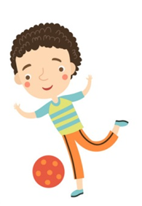


Ôn và khởi động

Slide 3












Bài 5
Notes:
更多模板请关注：https://haosc.taobao.com

Slide 4
Bữa cơm gia đình
Thấy mẹ đi chợ về, Chi hỏi:
- Sao mẹ mua nhiều đồ ăn thế ạ?
- Đố con hôm nay là ngày gì?
Chi chạy lại xem lịch:
- A, ngày 28 tháng 6, ngày Gia đình Việt Nam.
- Đúng rồi. Vì thế, hôm nay nhà mình liên hoan con ạ.
Chi vui lắm. Em nhặt rau giúp mẹ. Bố dọn nhà, rửa xoong nồi, cốc chén. Ông bà trông em bé để mẹ nấu ăn. Cả nhà quây quần bên nhau. Bữa cơm thật tuyệt. Chi thích ngày nào cũng là ngày Gia đình Việt Nam.
(Châu Anh)
Ngày Gia đình Việt Nam là ngày nào?
Vào ngày này, gia đình Chi làm gì?

Slide 5


5
Chọn từ ngữ

Slide 6
liên hoan
quây quần
gặp
Buổi tối, gia đình em thường bên nhau.
(…)

Slide 7
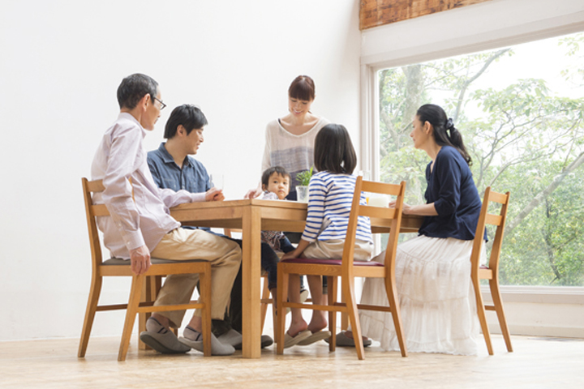
gặp

Slide 8
quây quần
gặp
liên hoan
quây quần
Buổi tối, gia đình em thường bên nhau.
(…)

Slide 9


Slide 10

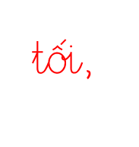


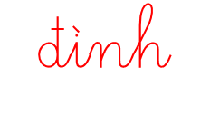
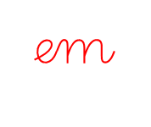


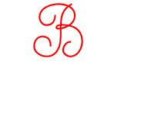
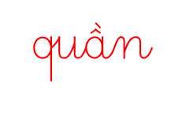
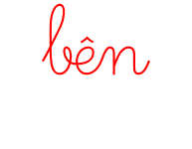
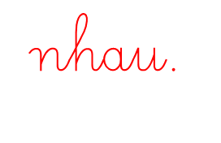
4. Viết câu đã hoàn thiện ở mục 5 (SHS trang 38)
1ô

Slide 11
6
Quan sát tranh

Slide 12
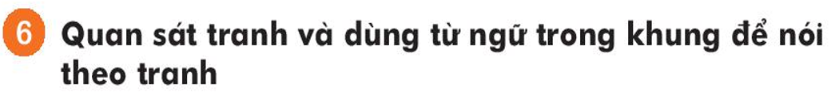
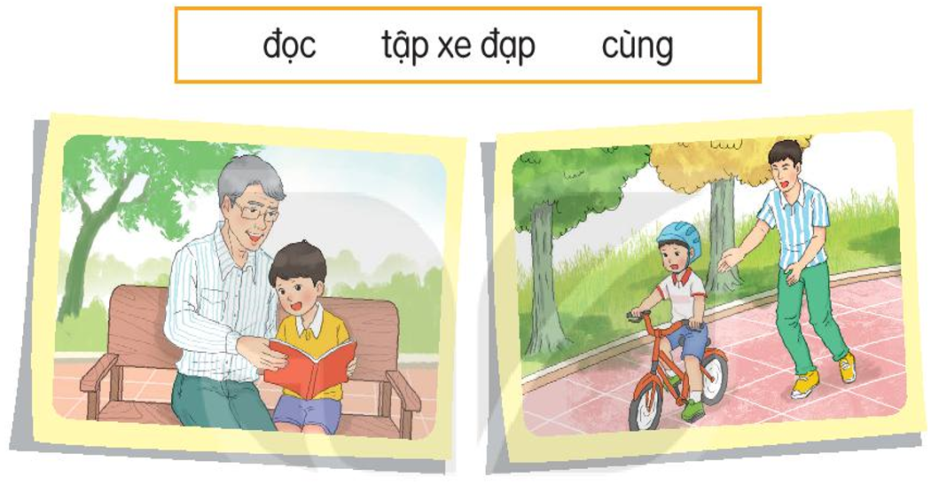

Slide 16
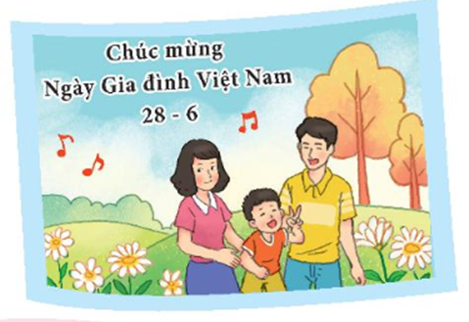
7
Nghe viết
Ngày nghỉ lễ, gia đình Chi quây quần bên nhau.
Chi thích ngày nào cũng vậy.
Khi viết chữ đầu dòng, ta lưu ý gì?
Những chữ nào viết hoa? Vì sao?
Đoạn trên có mấy câu?
Kết thúc câu có dấu gì?
Em hãy tìm từ dễ viết lẫn trong bài.
Notes:
GV có thể cho HS viết từ khó vào bảng con nếu HS còn nhầm lẫn nhiều và thường xuyên. GV tự linh động từ khó phù hợp với địa phương.

Slide 17


















5. Nghe viết ( SHS trang 38)
,
.
.

Slide 18

8
Chọn chữ phù hợp thay cho bông hoa
a. gi hay d?
đôi ày
nuôi ưỡng
tờ ấy
b. ng hay ngh?
ày lễ
e nhạc
ỉ ngơi
Notes:
Gọi HS đọc lại bài

Slide 19
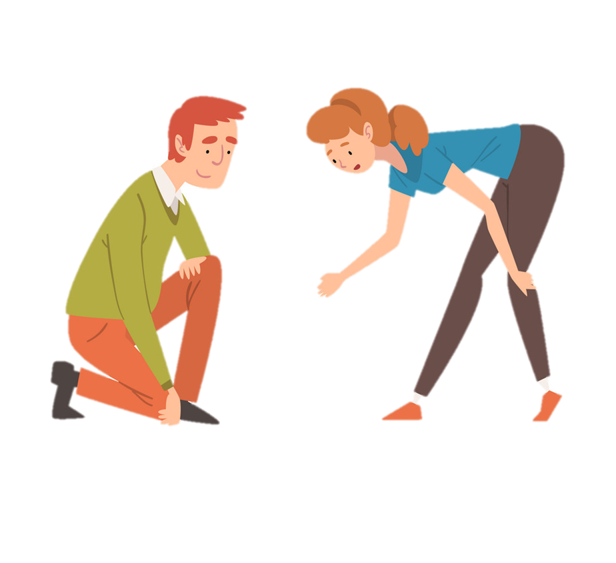
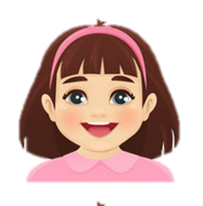
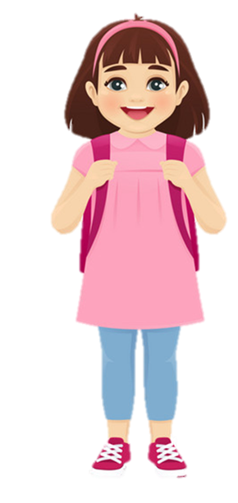
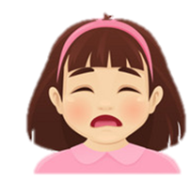
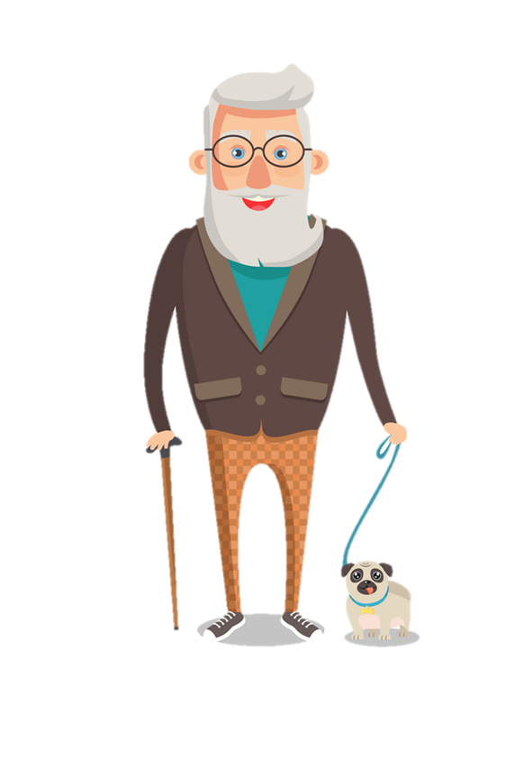

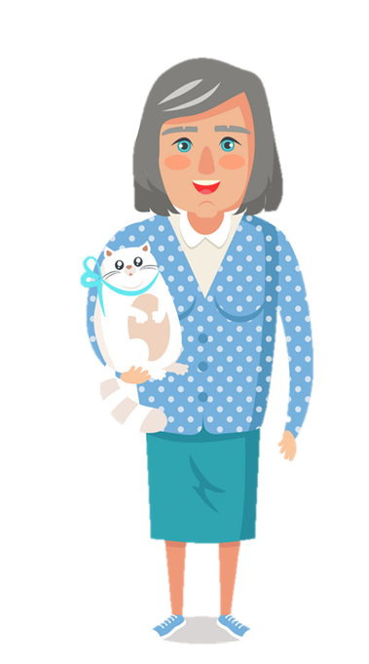

gi
a. gi hay d?
đôi ày
d
nuôi ưỡng
gi
tờ ấy
b. ng hay ngh?
ng
ày lễ
ngh
e nhạc
ngh
ỉ ngơi

Slide 20
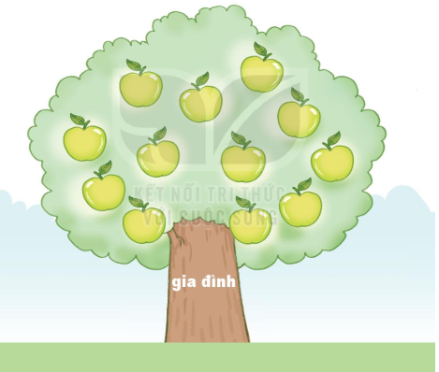
9
T
r
ò
c
h
ơ
i
Cây gia đình
Gắn thẻ từ chỉ người thân trong gia đình lên “Cây gia đình”

Slide 21



Bài học đến đây là kết thúc
Chúc các cô mạnh khỏe
Chúc các em thực hiện tốt bài học!

